Slide 2
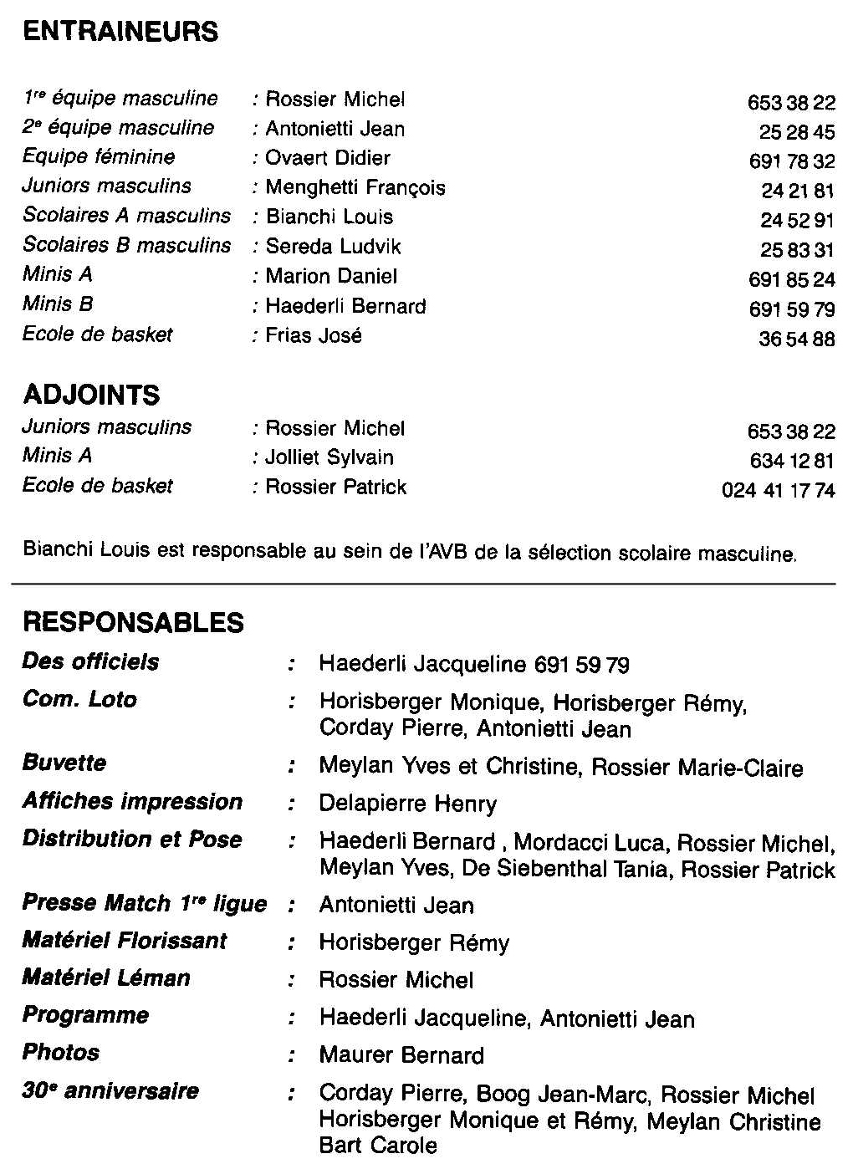
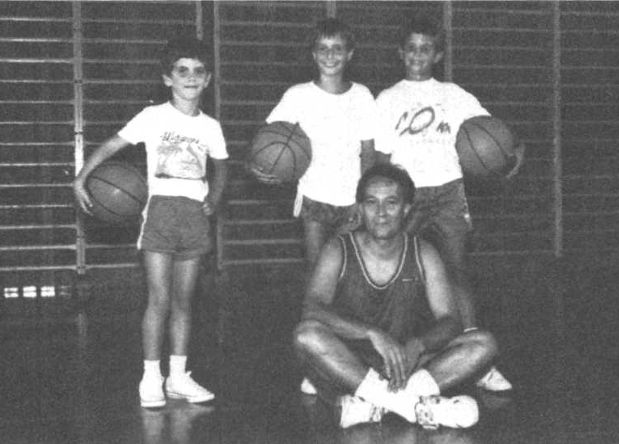
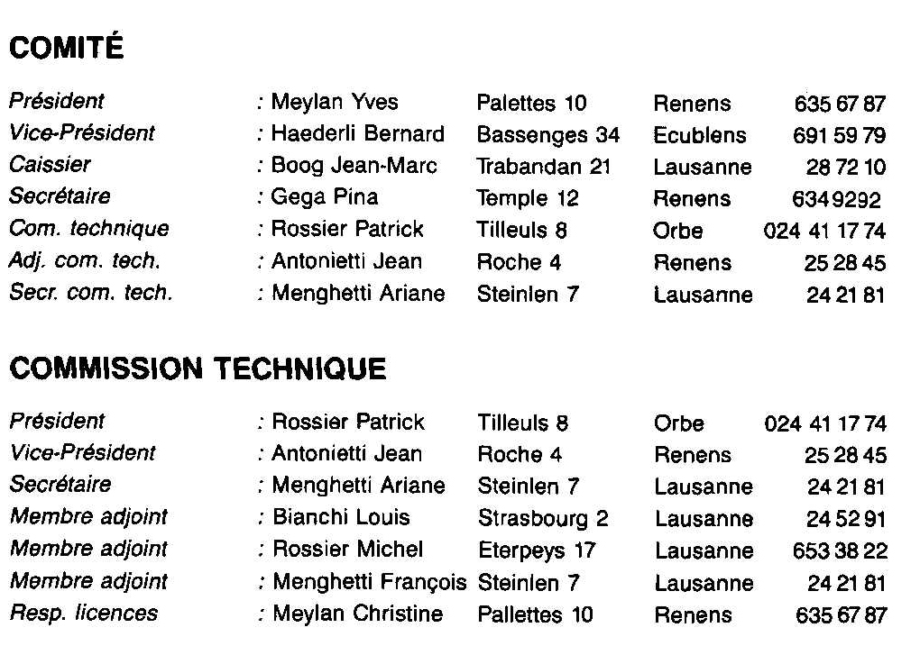
Ecole d Basket
1991
1992

Slide 3
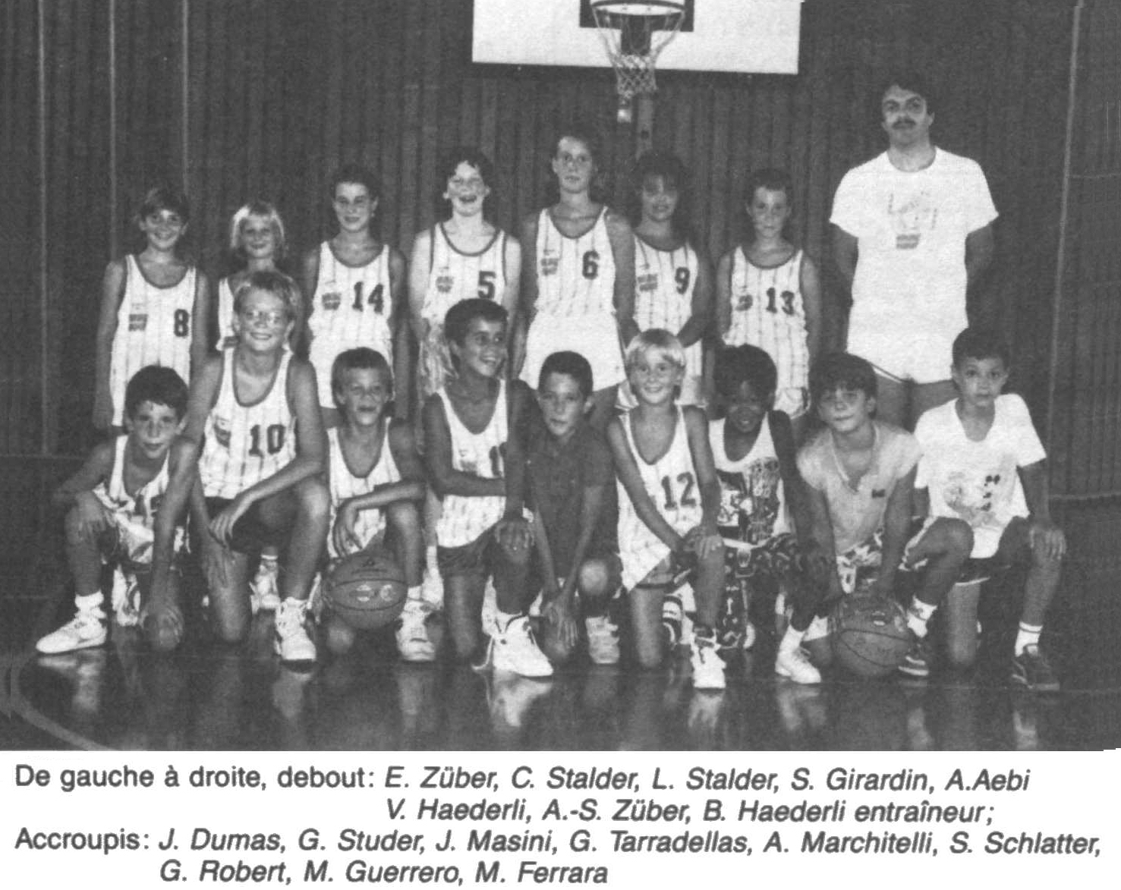
Minimes B
1991
1992

Slide 4
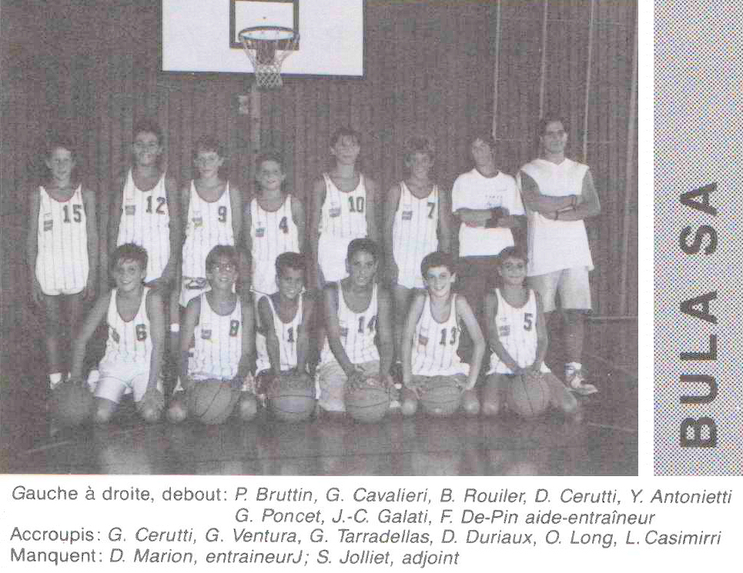
Minimes A
1991
1992

Slide 5
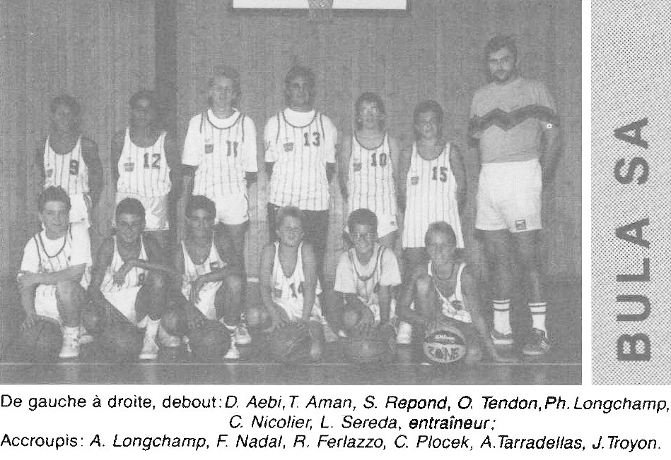
Scolaires B
1991
1992

Slide 6
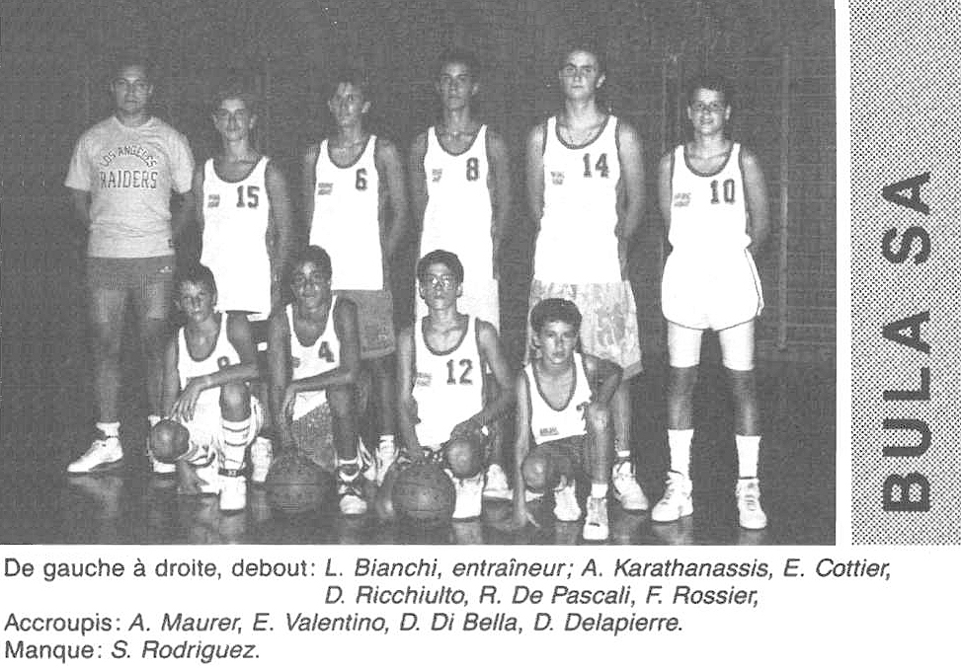
Scolaires A
1991
1992

Slide 7
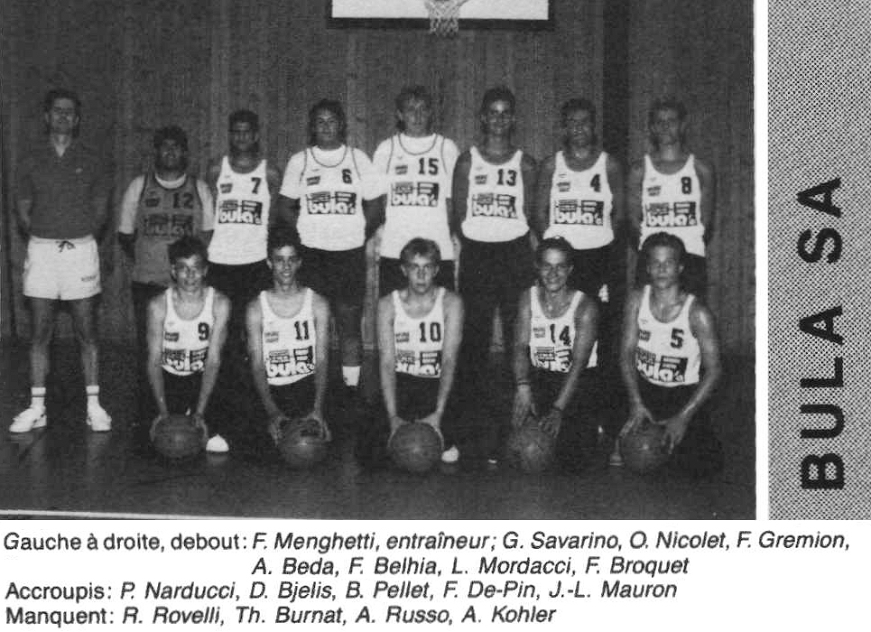
Juniors
1991
1992

Slide 8
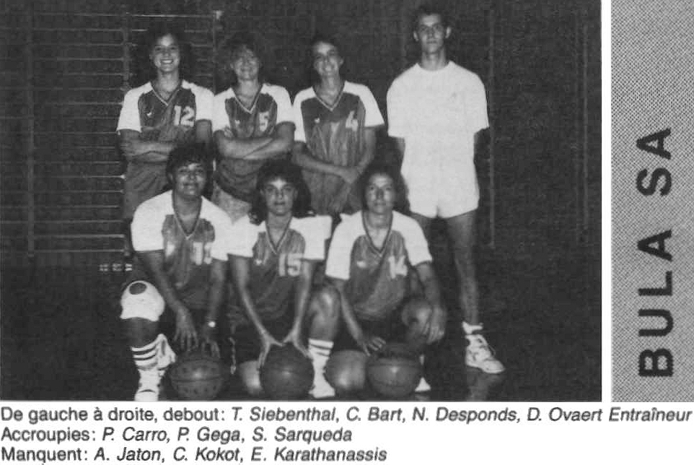
Renens Féminines
1991
1992

Slide 9
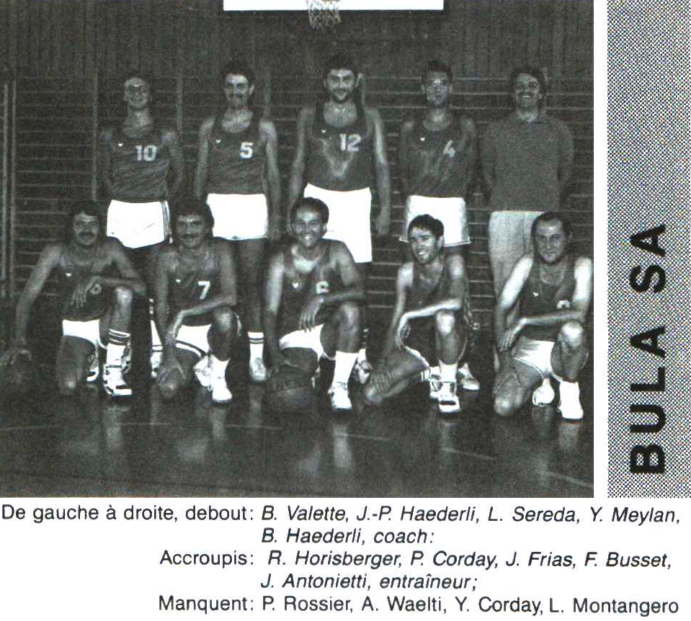
Renens II
1991
1992

Slide 10
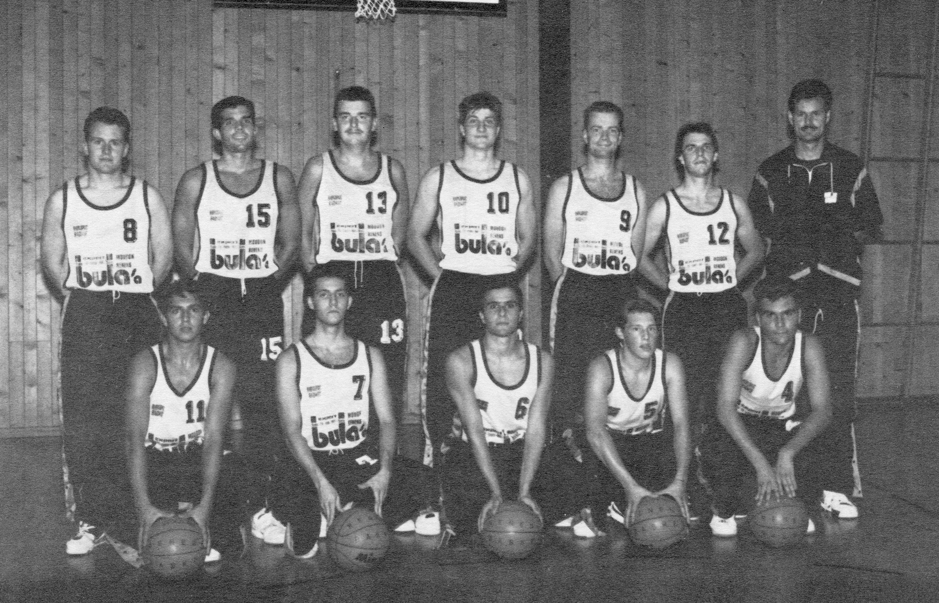
Renens I
1991
1992
S. Jolliet
A. Siere
J-M. Boog
B. Kostalic
P. Kuttel
O. Jeanmonod
M. Rossier
A. Sandoval
D. Ovaert
A. Dubray
L. Karlen
L. Mordacci

